Slide 1
Муниципальное автономное дошкольное образовательное учреждение «Детский сад № 92»
Игры своими руками
Воспитатели: Мальцева Ирина Михайловна
Майер Елена Михайловна
Ноябрь, 2021г.

Slide 2
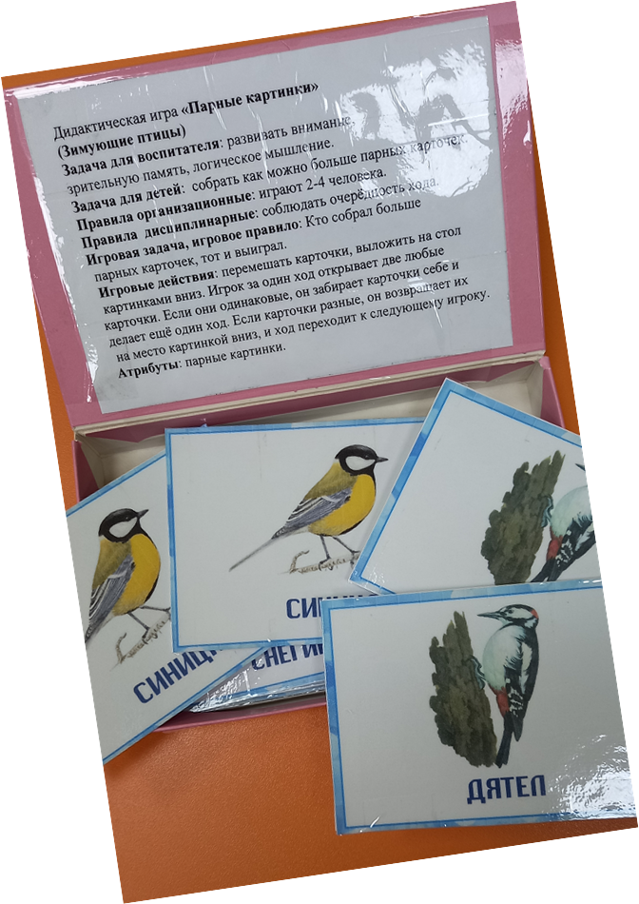
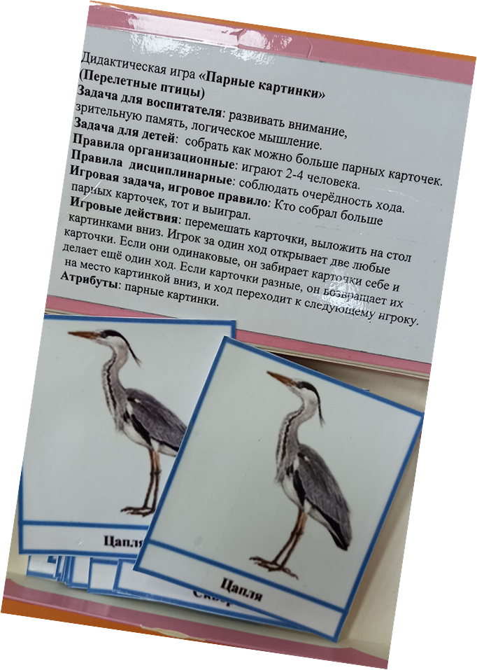
Дидактическая игра «Парные картинки»

Slide 3
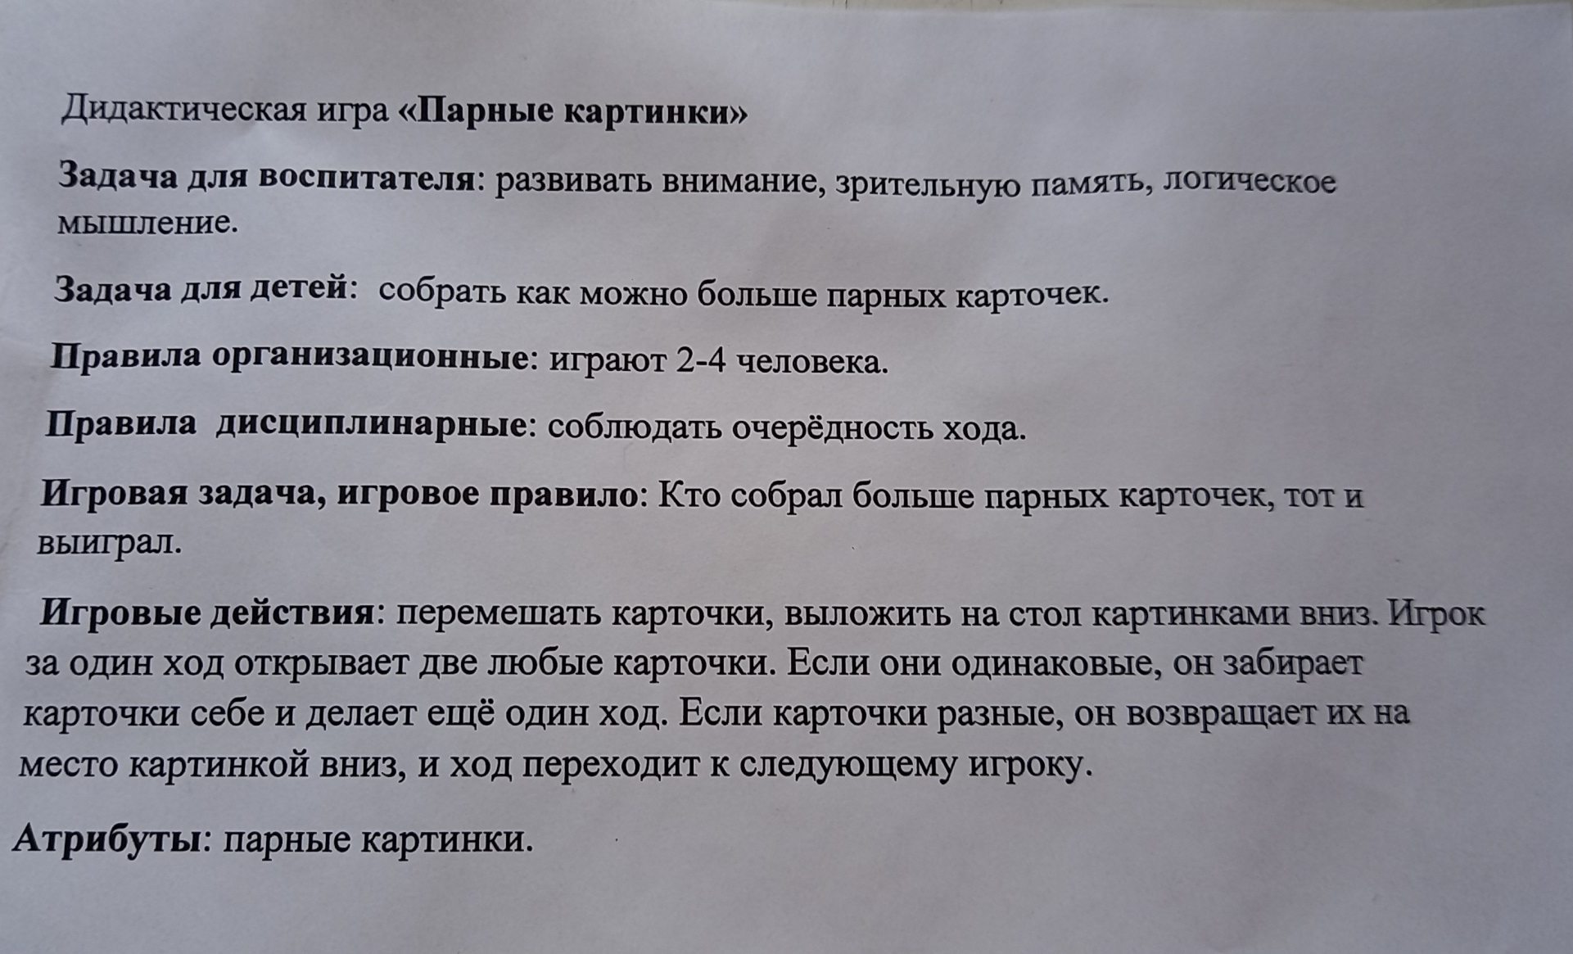

Slide 4
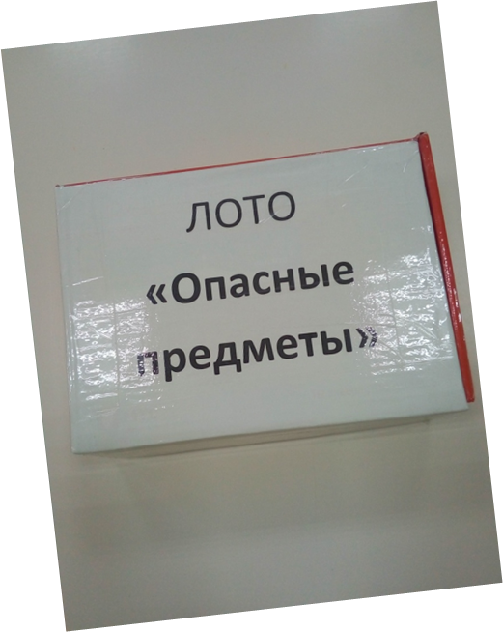
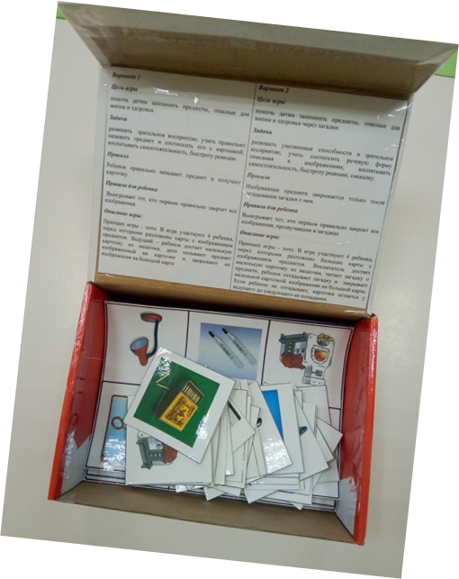
Дидактическая игра «Опасные предметы»

Slide 5
Вариант 1
Цель игры: помочь детям запомнить предметы, опасные для жизни и здоровья.
Задачи для воспитателя: развивать зрительное восприятие; правильно называть предмет и соотносить его с картинкой; воспитывать самостоятельность, быстроту реакции.
Задача для детей: закрыть как можно быстрее большую карту маленькими карточками.
Правила организационные: играют 4 ребенка и 1 ребенок ведущий.
Правила дисциплинарные: ребенок правильно называет предмет и получает карточку.
Игровая задача, игровое правило: выигрывает тот, кто первым правильно закроет все изображения.
Игровые действия: принцип игры - лото. Дети выбирают по одной большой карте. Ведущий – ребенок достает маленькую карточку из мешочка, дети называют предмет изображенный на карточке и закрывают его изображение на большой карте.
Вариант 2
Цель игры: помочь детям запомнить предметы, опасные для жизни и здоровья через загадки.
Задачи для воспитателя: развивать умственные способности и зрительное восприятие; учить соотносить речевую форму описания к изображениям; воспитывать самостоятельность, быстроту реакции, смекалку.
Задача для детей: отгадать загадку и закрыть большую карту маленькими карточками.
Правила организационные: играют 4 ребенка и 1 взрослый.
Правила дисциплинарные: изображение предмета закрывается только после отгадывания загадки о нем.
Игровая задача, игровое правило: выигрывает тот, кто первым правильно закроет все изображения, прозвучавшие в загадках.
Игровые действия: принцип игры - лото. Дети выбирают по одной большой карте. Воспитатель достает маленькую карточку из мешочка, читает загадку о предмете, ребенок отгадывает загадку и закрывает маленькой карточкой изображение на большой карте. Если ребенок не отгадывает, карточка остается у ведущего до следующего ее попадания.

Slide 6
Вариант 3
Цель игры: помочь детям запомнить предметы, полезные и опасные для жизни и здоровья.
Задачи для воспитателя: развивать мыслительные операции и зрительное восприятие; закреплять знания о пользе предметов и их опасности; воспитывать самостоятельность, смекалку.
Задача для детей: рассказать о предмете и закрыть большую карту маленькими карточками.
Правила организационные: играют 4 ребенка и 1ведущий взрослый или ребенок.
Правила дисциплинарные: изображение предмета закрывается только после того, как ребенок, даст полную информацию, о пользе и опасности предмета.
Игровая задача, игровое правило: выигрывает тот, кто первым правильно закроет все изображения.
Игровые действия: принцип игры – лото. Дети выбирают по одной большой карте Ведущий – воспитатель или ребенок достает маленькую карточку из мешочка, дети называют предмет и дают полную информацию, о пользе и опасности этого предмета, затем закрывают маленькими карточками изображения на большой карте. Если ребенок не дает полной информации о предмете, карточка остается у ведущего, до следующего ее попадания.

Slide 7
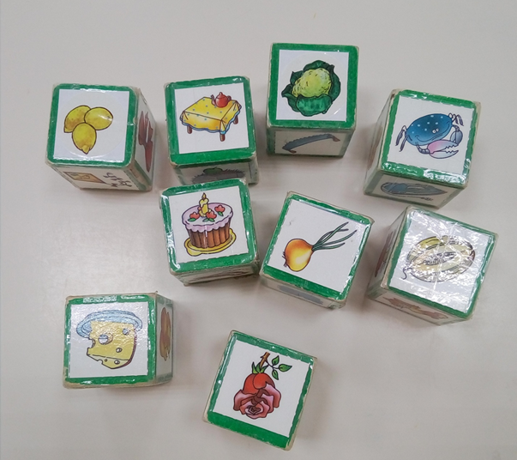
Дидактическое пособие «Кубики»

Slide 8
Вариант 1 «Где спрятался звук?»
Задача: развивать звуковую культуру речи
Педагог предлагает ребёнку (или группе детей), взять кубик и определить где спрятался звук (это может быть одинаковый звук у всех или у каждого свой). Ребёнок находит картинку, в названии которой есть заданный звук и определяют его место положения (в начале, в середине, в конце слова)
Вариант 2 «Составь предложение»
Задача: научить детей составлять предложения в правильной последовательности; развивать речь.
Педагог предлагает ребёнку «кинуть» кубик на стол, назвать картинку на верхней грани кубика и составить с этим словом предложение.
Вариант 3 «Найди столько – же»
Задача: развивать слуховое восприятие
Педагог называет слово, в названии которого 1, 2, 3,или 4 слога, произносится слово по слогам, дети определяют сколько слогов в слове (на слух или прохлопав его) и находят на кубике картинку в названии которого нужное количество слогов.
Вариант 4 «Найди слово»
Задача: развивать звуковую культуру речи
Педагог называет определённый звук например: Д и предлагает ребёнку найти на кубиках картинку, название которой начинается с заданного звука.
(этот вариант может быть соревновательного характера для двоих детей, кто больше найдёт слов с заданным звуком, тот и победил)

